Slide 1
Inkomen
van primair naar secundair

Slide 2
Primair inkomen
Inkomens onder de loep
Herverdeling door de overheid

Slide 3
Primair inkomen
inkomen dat verdiend wordt bij productie
± 75%
primaire inkomens
± 20%
arbeidsinkomen
vermogensinkomen (inkomen uit bezit)

Slide 4
Loon
(bruto)loon
fooi
natura

Slide 5
Inkomensverschillen
Opleiding
Verantwoordelijkheid
Productiviteit
“Schaarste” arbeidsmarkt
Leeftijd / ervaring
Onderhandelingsmacht / -kracht
Particulier bedrijf / overheid
Netwerk
Werk(loos) / uitkering
Beroep | Inkomen per maand
(Basis)Arts | € 3.000 – € 5.000
Leraar basisonderwijs | € 2.300 – € 3.600
Bedrijfseconoom | € 2.400 – € 8.000
Verpleegkundige | € 2.000 – € 2.900
Accountant | € 2.300 – € 13.000
Bouwtechnicus | € 2.000 – € 3.600
Journalist | € 1.700 – € 6.200

Slide 6
Inkomensverschillen M/V
Ander soort werk (dat minder goed betaald wordt)
Vaker in deeltijd
Minder ervaring
Niet te verklaren

Slide 7
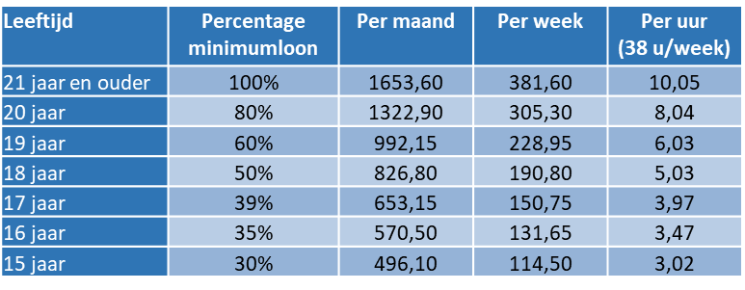
Minimum(jeugd)loon
Minimumloon
= bescherming werknemer tegen een te laag salaris
Minimumjeugdloon gekoppeld als % van minimumloon
Schrijf zoveel mogelijk voordelen en nadelen op van minimum(jeugd)loon
voordelen
nadelen
Notes:
Voordelen:
Bescherming tegen uitbuiting
Vergroot kans op jong ervaring op te doen
Goedkope arbeidskrachten eenvoudig werk
Nadelen:
Jeugd werkt teveel ipv studeren
Oneerlijk dat voor zelfde werk ander salaris geldt
Te hoog = werk wordt verplaatst of vervangen
Werk volwassenen (met lage scholing) overgenomen door jongeren

Slide 8
Vermogensinkomens
Vermogensinkomen = inkomen uit bezit
Bezit is van ‘rijken’
Hoe meer vermogensinkomens, hoe ongelijker inkomen verdeeld is.

Slide 9
Besteedbare inkomen
secundaire inkomen na herverdeling overheid

Slide 10
Besteedbare inkomen
De overheid haalt geld op bij de ‘rijken’ en geeft geld aan de ‘armen’
PRIMAIR INKOMEN
loon en inkomstenbelasting
sociale premies
toeslagen
sociale uitkeringen .
BESTEEDBARE INKOMEN (SECUNDAIRE INKOMEN)
uitkeringen en toeslagen
belasting en premie
belasting en premie
toeslagen

Slide 11
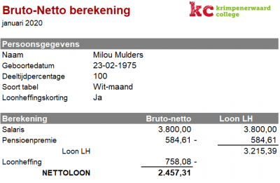
LOONHEFFING

Slide 12
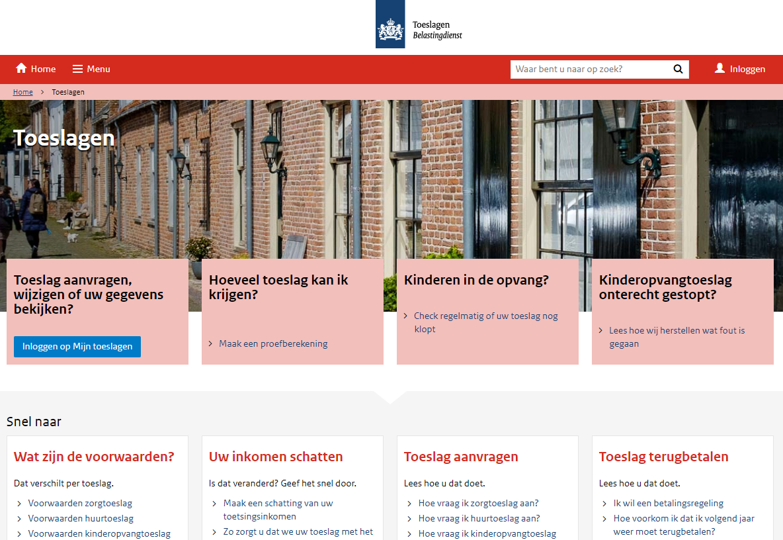
TOESLAGEN
.NL
Voor mensen die onvoldoende inkomen hebben
Ondersteuning in de kosten:
Huurtoeslag
Zorgtoeslag
Kinderopvangtoeslag

Slide 13
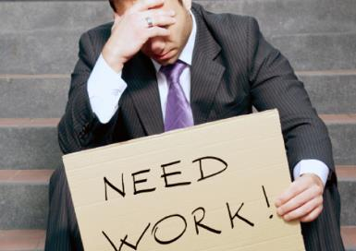
UITKERINGEN
werkloosheid
arbeidsongeschiktheid of ziekte
pensioen
Als je (tijdelijk) geen eigen inkomen hebt

